Slide 1

UNIVERSIDADE FEDERAL DO PARÁ INSTITUTO DE CIÊNCIAS EXATAS E NATURAIS FACULDADE DE COMPUTAÇÃO CURSO: CBCC PROFESSOR: MARCELLE MOTA
Projeto Final de Programação II
RPG eletrônico para dispositivos móveis
Belém-Pará
2014

Slide 2
O que é um RPG?
Um Role-Playing Game como o próprio nome diz, é um jogo de interpretação de papeis. Cada jogador interpreta um personagem criado por ele mesmo em uma estória supervisionada pelo “Mestre, onde este define os acontecimentos gerais da aventura.
Normalmente realizado com o auxílio de papel, caneta, dados e outros objetos, RPGs possuem muitas similaridades com jogos de estratégia, além de uma certa presença de elementos de teatro.

Slide 3
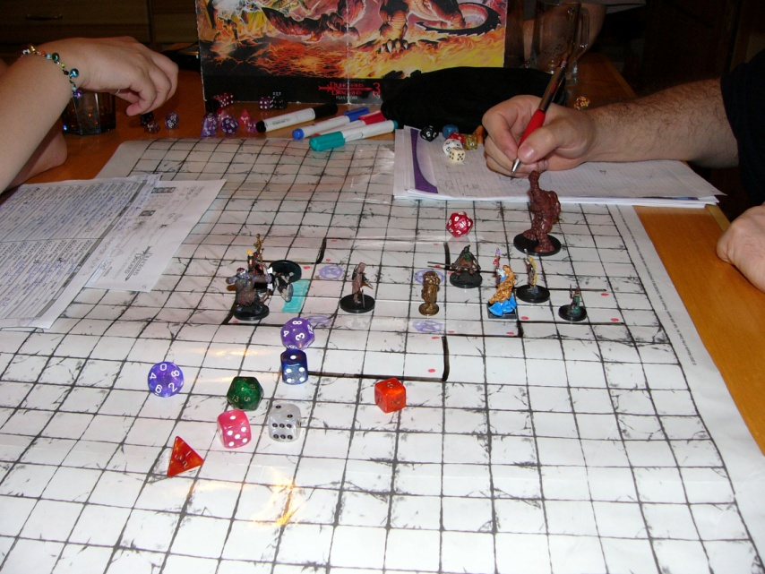
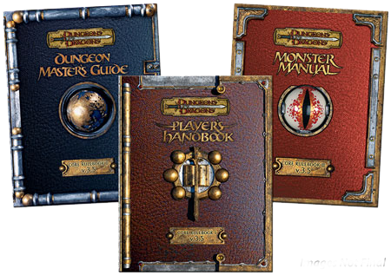
O que é um RPG?
Mesa de jogo de um Rpg de papel e caneta
Livros guias do jogo

Slide 4
O que é um RPG?
Em videogames e computadores o estilo pode ser chamado de CRPG – Computer Role-Playing Game.
O gênero recebeu este nome nos videogames por compartilharem algumas semelhanças com o jogo original. Atributos (Health Points , Mana Points, entre outros), além da forma da narrativa.
Mas, apesar das semelhanças, no final ambos os estilos de RPG são bem diferentes entre si.

Slide 5
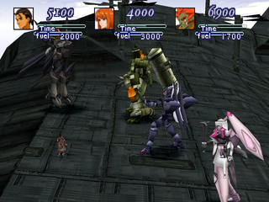
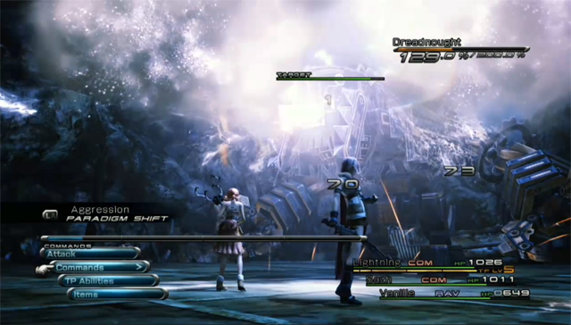
O que é um RPG?
Exemplos de CRPG
Xenogears
Final Fantasy XIII

Slide 6
Projeto
Tema: Jogo para dispositivos móveis (tablets e celulares)
Linguagem: C++
Descrição: O aplicativo será um RPG (Role Playing Game) baseado nos antigos jogos deste gênero (Final Fantasy, Dragon Quest, entre outros), utilizando muito de seus sistemas (escolhas de classes, batalhas por turnos, etc.). Devido o atual crescimento do número de pessoas que possuem um Smartphone ou tablet, escolhi desenvolver para eles por causa do alcance que o jogo pode ter.

Slide 7
Projeto
Classes até agora construídas:
- Character
- Herói
- Item
- Monstro
-Magia

Slide 8
Projeto
Classes até agora construídas:
- Character
- Herói
- Item
- Monstro
-Magia

Slide 9
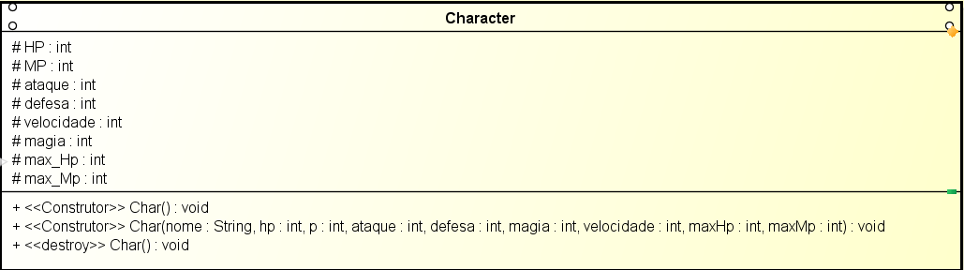
Classe Character
Classe: Character
Descrição: Armazena informações gerais sobres personagens jogáveis e monstros
Herda de : Ninguém
É Herdada por: Heroi e Monstro

Slide 10
Projeto
Classes até agora construídas:
- Character
- Herói
- Item
- Monstro
-Magia

Slide 11
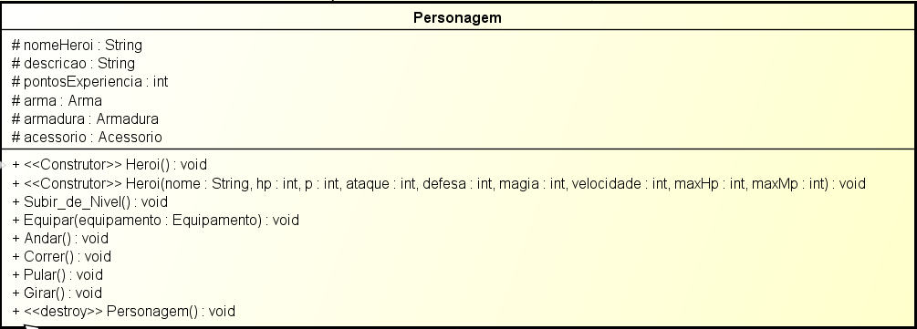
Classe Heroi
Classe: Heroi
Descrição: Armazena as informações básicas dos personagens jogáveis, como nome e descrição
Herda de: Char
É herdado por: Mago, Guerreiro, Ladino

